Slide 1
Bài 2: Ứng dụng của định lí Thalès trong tam giác - Tiết 1

Slide 2
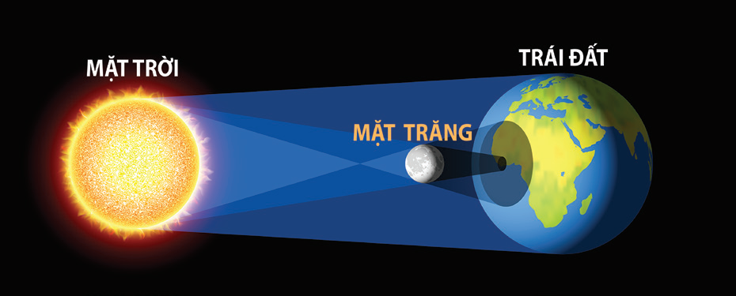
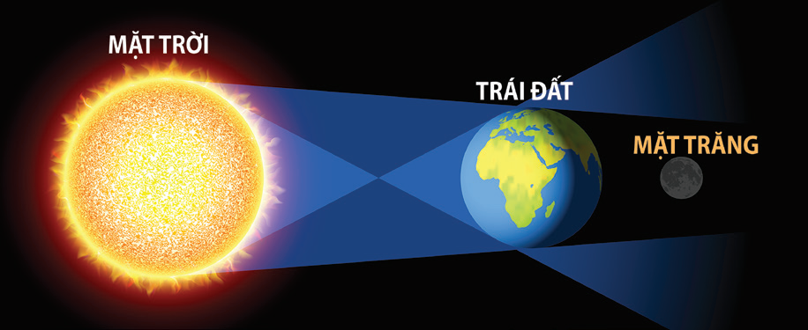
Từ xa xưa, con người đã muốn tìm hiểu về Mặt Trời, Trái Đất, Mặt Trăng, chẳng hạn: Đường kính của mỗi hành tinh đó là bao nhiêu? Khoảng cách từ Trái Đất đến Mặt Trăng và Mặt Trời là bao nhiêu? Dựa vào hiện tượng Nhật thực và Nguyệt thực, các nhà toán học và thiên văn học Hy Lạp cổ đại đã đưa ra câu trả lời cho những vấn đề trên.
Hiện tượng Nhật thực
Hiện tượng Nguyệt thực

Slide 3
Hiện tượng Nhật thực
Hiện tượng Nguyệt thực
Vào thời điểm xảy ra Nhật thực (Nguyệt thực), đường kính của Mặt Trời và Mặt Trăng có tỉ lệ khoảng cách từ Trái Đất đến Mặt Trời và đến Mặt Trăng hay không?

Slide 4
NỘI DUNG BÀI HỌC
I
Ước lượng khoảng cách
II
Ước lượng chiều cao

Slide 5
I
ƯỚC LƯỢNG KHOẢNG CÁCH

Slide 6
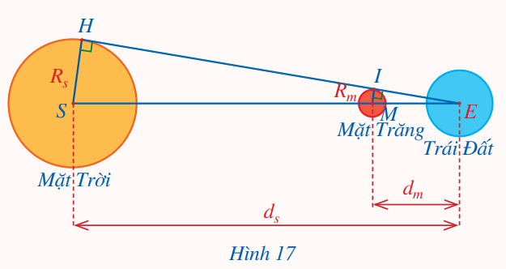
Thảo luận nhóm đôi, hoàn thành Ví dụ 1.
Ví dụ 1
Hình 17 mô tả vị trí tương đối của Mặt Trời, Mặt Trăng và Trái Đất khi xảy ra hiện tượng Nhật thực. Gọi khoảng cách từ Trái Đất đến Mặt Trời, Mặt Trăng lần lượt là $d_{S}=ES$, $d_{m}=EM$.
Gọi bán kính của Mặt Trời, Mặt Trăng lần lượt là $R_{S}=SH$, $R_{m}=MI$.
Chứng minh $\frac{R_{m}}{R_{S}}=\frac{d_{m}}{d_{S}}$.

Slide 7
Giải
Xét tam giác $EHS$, ta có $\hat{EIM}=\hat{EHS}={90}^{o}$ nên $MI$ // $SH$.
Do đó, áp dụng hệ quả của định lí Thalès, ta có: $\frac{MI}{SH}=\frac{EM}{ES}$. Vậy $\frac{R_{m}}{R_{S}}=\frac{d_{m}}{d_{S}}$
Các nhà toán học và thiên văn học Hy Lạp cổ đại đã sử dụng hệ thức trên và một số hệ thức có được từ hiện tượng Nguyệt thực để ước lượng bán kính của Mặt Trời, Trái Đất, Mặt Trăng cũng như khoảng cách từ Trái Đất đến Mặt Trăng và Mặt Trời.

Slide 8
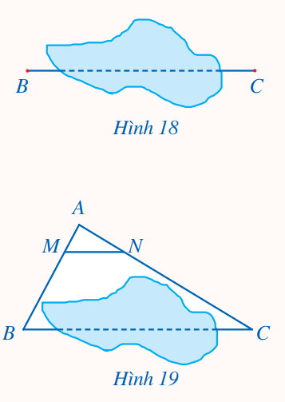
Ví dụ 2
Để đo khoảng cách giữa hai vị trí 𝐵 và 𝐶 như ở Hình 18 mà không thể đo trực tiếp, người ta có thể làm như sau
(Hình 19):
- Chọn điểm 𝐴 ở vị trí thích hợp và đo khoảng cách 𝐴𝐵, 𝐴𝐶
- Xác định các điểm 𝑀, 𝑁 lần lượt thuộc 𝐴𝐵, 𝐴𝐶 sao cho $\frac{\text{AM}}{\text{AB}} \text{=} \frac{\text{AN}}{\text{AC}}$. Đo độ dài các đoạn thẳng 𝐴𝑀, 𝑀𝑁

Slide 9
Ví dụ 2
Theo cách làm trên, nêu công thức
tính khoảng cách giữa hai vị trí $B$ và $C.$
Giải
Xét tam giác $\text{ABC}$, ta có $\frac{\text{AM}}{\text{AB}} \text{=} \frac{\text{AN}}{\text{AC}}$ nên $\text{MN}$ // $\text{BC}$
(định lí Thalès đảo)
Suy ra $\frac{\text{MN}}{\text{BC}}\text{=}\frac{\text{AM}}{\text{AB}}$ (hệ quả của định lí Thalès).
Do đó $\text{BC} \text{=} \frac{\text{AB} \text{.} \text{MN}}{\text{AM}}$.

Slide 10
Ví dụ 2
b) Tính khoảng cách giữa hai vị trí $B$ và $C$ khi $\frac{\text{AM}}{\text{AB}} \text{=} \frac{\text{AN}}{\text{AC}} \text{=} \frac{\text{1}}{\text{5}}$ và $MN=\text{18 }\text{m}.$
Giải
b) Do $\frac{\text{AM}}{\text{AB}}=\frac{\text{1}}{\text{5}}$ nên $\frac{\text{AB}}{\text{AM}} \text{=} \text{5}$.
Suy ra $BC=\text{5} . MN=\text{5} . \text{18}=\text{90} (\text{m})$
Vậy khoảng cách giữa hai vị trí $B$ và $C$ là$\text{90}$ m.

Slide 11
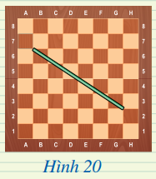
Hoạt động theo nhóm đôi (5 phút)
Bạn Loan đặt một cái que lên bàn cờ vua như ở Hình 20. Bạn ấy nói rằng: Không sử dụng thước đo, có thể chia cái que đó thành ba phần bằng nhau. Em hãy giải thích tại sao.
Luyện tập 1

Slide 12
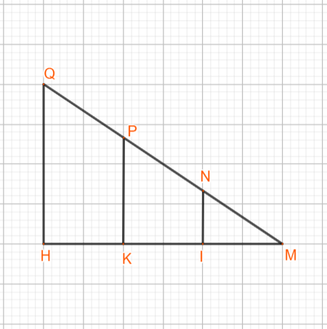
Giải
Giả sử bàn cờ vua được mô tả bởi bảng ô vuông $8×8$ như hình vẽ dưới. Cái que là đoạn $MQ$.
Xét các điểm $N, P$ vừa thuộc đoạn $MQ$ vừa thuộc các đường lưới ô vuông.
Gọi $I, H, K$ là hình chiếu của $N, P, Q$ lên $MH$ (xem hình bên).
Từ đó theo hệ quả định lí Thalès có:
$MN=NP=PQ$.

Slide 13
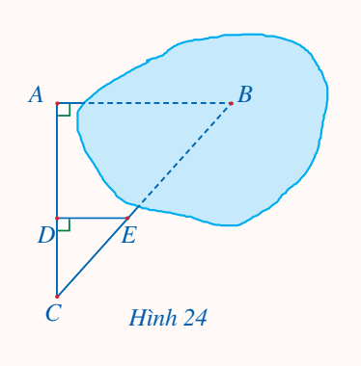
Để đo khoảng cách giữa hai vị trí $A$ và $B$ trong đó $B$ không tới được, người ta tiến hành chọn các vị trí $C, D, E$ như ở Hình 24 và đo được $AC=\text{50} \text{m}$, $CD=\text{2}\text{0} \text{m}$, $DE=\text{18} \text{m}$. Hỏi khoảng cách giữa hai vị trí $A$ và $B$ là bao nhiêu?
Bài tập 1: SGK – tr.60
Giải
Ta thấy: $DE//AB$ vì cùng vuông góc với $AC$
Xét $∆CAB$ có $DE//AB$, áp dụng hệ quả định lí Thalès ta có:
$\frac{\text{CD}}{\text{CA}} \text{=} \frac{\text{DE}}{\text{AB}}⟺\frac{\text{20}}{\text{50}}=\frac{\text{18}}{\text{AB}}$ $⇒$ $AB=\frac{\text{50 . 18 }}{\text{20 }}$ $=$ 45 m
Vậy khoảng cách giữa $A$ và $B$ là 45 m.

Slide 14
Ôn lại các kiến thức đã học trong bài
Hoàn thành
các bài tập trong SBT
Chuẩn bị trước
Bài 2: Ứng dụng của định lí Thalès trong tam giác – Tiết 2

